Slide 1

DEPARTAMENTO DE CIENCIAS ECONÓMICAS, ADMINISTRATIVAS Y DEL COMERCIO
TRABAJO DE TITULACIÓN, PREVIO A LA OBTENCIÓN DEL TÍTULO DE INGENIERA EN FINANZAS - CONTADORA PÚBLICA– AUDITORA
TEMA: GOBIERNO CORPORATIVO EN EL DESARROLLO DE LAS PYMES DEL SECTOR INDUSTRIAL DE ALIMENTOS Y BEBIDAS DEL DISTRITO METROPOLITANO DE QUITO
AUTORA: CARAGUAY FAJARDO, XIMENA GUADALUPE
DIRECTOR: BERRONES PAGUAY, AMARO VLADIMIR

Slide 2
ÍNDICE
Problema
Marco Teórico
Justificación
Metodología
Variables
Resultados
Objetivos
Conclusiones
Marco Referencial
Recomendaciones

Slide 3
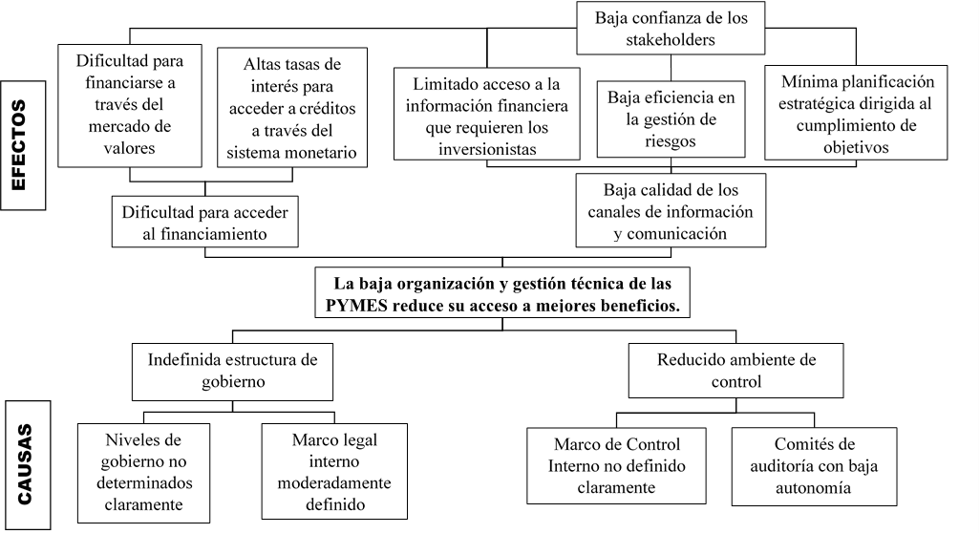
PROBLEMA

Slide 4

JUSTIFICACIÓN
En Ecuador la mayor fuerza productiva se centra en las:
MIPYMES con un 95.8% fuerza productiva ecuatoriana
Microempresas 57,7%,
Pequeñas 28,2%
Medianas 9,9%.
Las empresas:
30% llega a segunda generación
15% subsiste a la tercera generación
4% cuarta generación
Gobierno
Control
Confiabilidad de las empresa

Slide 5
VARIABLES
Variable independiente: Gobierno Corporativo
Variable dependiente: Desarrollo de las PYMES
HIPÓTESIS
H1. La estructuración del gobierno corporativo incide en el desarrollo de las PYMES del sector industrial de alimentos y bebidas.
H0. La estructuración del gobierno corporativo no incide en el desarrollo de las PYMES del sector industrial de alimentos y bebidas.

Slide 6
Objetivo general
Evaluar la incidencia del Gobierno Corporativo en el desarrollo de las PYMES del sector industrial de alimentos y bebidas del Distrito Metropolitano de Quito.
Objetivos específicos
Explicar los fundamentos del gobierno corporativo en relación con su acción dentro de las empresas.
Analizar el nivel de incidencia de la estructuración y funcionalidad del gobierno corporativo dentro de gestión de las PYMES.
Identificar la correlación entre la estructuración del gobierno corporativo y el desarrollo empresarial de las PYMES.
Describir las dimensiones principales que engloban las variables de estudio respecto a su relación de impacto en el desarrollo empresarial como PYMES

Slide 7
MARCO REFERENCIAL
Análisis del impacto de la gestión empresarial por parte de los Gobiernos Corporativos en el Ecuador
El papel del gobierno corporativo para el crecimiento económico de las PYMES en México
La influencia del Gobierno Corporativo en la Rentabilidad de las Empresas Españolas
Analiza la gestión administrativa ecuatoriana de gobierno corporativo, en base a los lineamientos de la Organización para la Cooperación y el Desarrollo Económico
Revisa y analiza el Gobierno Corporativo en las pequeñas y medianas empresas mexicanas, evaluando las perspectivas en implementación de principios de buen gobierno corporativo
Estudio de variables tales como la concentración accionarial, acciones de consejo, opinión del auditor, intensidad en intangibles y variables de control tales como el tamaño de la empresa y endeudamiento

Slide 8
MARCO TEÓRICO

Slide 9
GOBIERNO CORPORATIVO
Conjunto de prácticas integrales traducidas en una herramienta de gestión
Ambiente de confianza
Transparencia
Rendición de cuentas
Estabilidad financiera
Integridad de los negocios
Favorecer la inversión
Mejorar los estándares de competitividad
Sostenibilidad

Slide 10
TEORIAS DEL GOBIERNO CORPORATIVO
Política
Mark Roe (Profesor Harvard)
Expone los modelos del Gobierno Corporativo basados en las políticas de los países y regiones.
Agencia
Mike Jensen y William Meckling
De redes
Alberto Montbrun
Las conexiones internas y externas de la red activan múltiples ciclos o bucles de retroalimentación con cuyos procesos incorporan la retroalimentación, posibilitan la autoorganización y la organización experimente cambios en su estructura de red, por medio de la autorrenovación a través de bucles continuos.
Definen la relación
Principal (propietarios)
Agentes (encargados de la administración)
Maximización de los beneficios para los accionistas
Modelo Shareholders (rendimiento para los accionistas)
Modelo Stakeholders (rendimiento para toda la empresa en su conjunto)
Conflictos de interés

Slide 11
MODELOS DE GOBIERNO CORPORATIVO
Aspecto | Modelo Shareholders o anglosajón | Modelo Stakeholders o alemán
Teoría | Teoría de la agencia | Teoría de redes
Estructura de Gobierno | Principal, Agente, Consejo de la Administración | Principal, Agente, Consejo de la Administración y Grupos de interés
Beneficiario | Prioriza los intereses de los accionistas | Toda la organización
Objetivo | Maximizar los beneficios del accionista | Conseguir múltiples objetivos de las diferentes partes con diversidad de intereses
Mercado de Valores | Mayor financiamiento empresarial por medio del mercado de valores | Existe una gran participación de los bancos en el financiamiento empresarial que participan como accionistas y acreedores

Slide 12
MODELOS DE GOBIERNO CORPORATIVO
Aspecto | Modelo Shareholders o anglosajón | Modelo Stakeholders o alemán
Capital social | No existe concentración del capital accionario en pocas manos | Existe una tendencia a la concentración del capital accionario en pocos propietarios
Incentivos | Mayores incentivos económicos a los directivos en función de la rentabilidad | Menores incentivos económicos a los directivos en función de la rentabilidad
Alineación de intereses | A través de herramientas del mercado | El papel central en la alineación de intereses lo cumplen los Consejos de la Administración
Estabilidad laboral | Menor estabilidad laboral | Mayor estabilidad laboral
Proceso de gobernanza | Control | Coordinación, cooperación y resolución de conflictos
Modelo de comportamiento organizacional | Económico | Social

Slide 13
PRINCIPIOS DE GOBIERNO CORPORATIVO
Principio 1
Gobierno corporativo efectivo requiere una interacción constructiva
Principio 2
Partes interesadas correctamente identificadas
Principio 3
Consejo debe actuar en bien de los intereses de la empresa y los accionistas
Equilibrio de intereses partes externas e internas claves
Principio 4
Stakeholders
Administración
Unidades de control
Políticas cumplan con las necesidades y expectativas de los stakeholders
Consejo debe garantizar que se mantenga una estrategia sostenible centrada en el desempeño y valor a largo plazo

Slide 14
PRINCIPIOS DE GOBIERNO CORPORATIVO
Principio 5
El consejo garantiza que la cultura de la empresa sea saludable, debe supervisarse y ser evaluada regularmente.
Principio 6
El consejo debe garantizar que las estructuras y procedimientos existan y estén bien gobernadas
Principio 7
El consejo debe garantizar que las revelaciones corporativas sean transparentes y precisas
Principio 8
Empresas deben ser decididas y transparentes al seleccionar y describir sus políticas y procedimientos clave relacionados con el gobierno corporativo.
Corregir los objetivos y la cultura corporativos no alineados.
La información debe ser oportuna, completa, relevante, precisa y confiable para realizar la supervisión de manera efectiva.
Cumplimiento de los requerimientos legales, las expectativas regulatorias y las normas éticas.

Slide 15
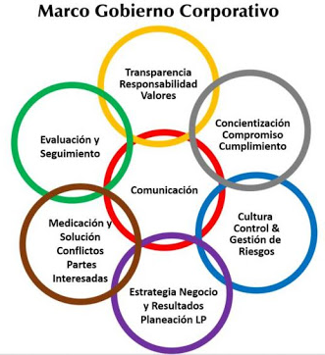

Slide 16
DESARROLLO EMPRESARIAL
El desarrollo en si engloba una amplia gama de conceptos dirigidos a un desempeño constante y a largo plazo de quien está dispuesto a conseguirlo
“El crecimiento solo trae aumento, mientras que el desarrollo trae consigo cambio y mejora”
Desarrollo empresarial
Crecimiento económico
Liderazgo
Gestión del conocimiento
Cultura empresarial
Innovación

Slide 17

PYMES
Pequeñas y medianas empresas que de acuerdo con sus características propias de este tipo de entidades económicas se identifican según con su volumen de ventas, capital social, cantidad de trabajadores, y su nivel de producción o activos.
Tamaño | Trabajadores | Ingresos en US$
Microempresas | 1 – 9 | < 100.000.00
Pequeña empresa | 10 – 49 | 100.001.00 a 1’000.000.00
Mediana empresa | 50 – 199 | 1’000.001.00 a 5’000.000.00
Empresa grande | 200 o más | 5’000.001.00 o más

Slide 18
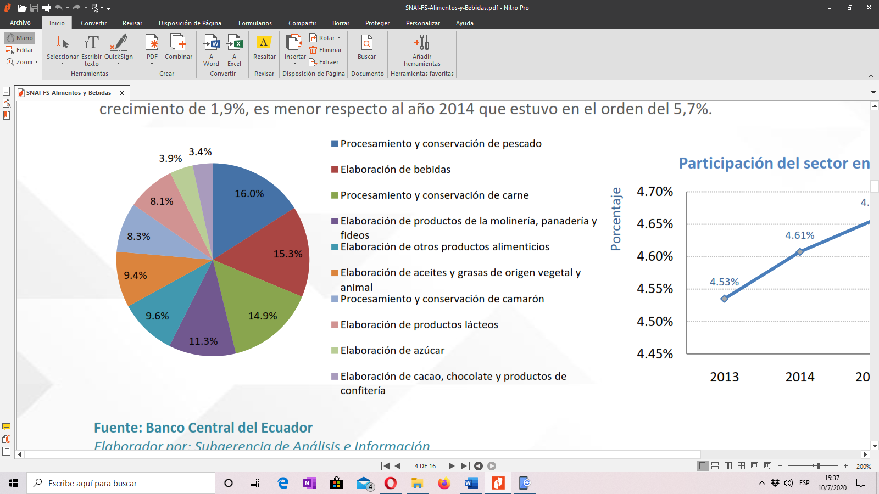
PYMES DE ALIMENTOS Y BEBIDAS
Peso de la manufactura del 38% (exceptuando la refinación de petróleo)
C10: Carne, pescado, fruta, legumbres y hortalizas, grasas y aceites, productos lácteos, productos de molinería, alimentos preparados para animales y otros productos alimenticios y bebidas.
C11: Elaboración de las bebidas no alcohólicas y agua mineral, la elaboración de bebidas alcohólicas obtenidas principalmente por fermentación, como cerveza y vino, y la elaboración de bebidas alcohólicas destiladas.

Slide 19
Cuentas de Resultados del sector de alimentos y bebidas
2014 – 2015
Crecen los ingresos en un 7.1%
Disminuyen de los costos en un 0.6%,
Afectan negativamente las utilidades con una evolución del 5.2%.
2016
Disminución de los ingresos en un 2.4%
Crecen los costos y gastos en un 8.8%,
Afectando negativamente en un 15.3% de las utilidades

Slide 20
GOBIERNO CORPORATIVO
Propiedad
Administración
Control de actividades
Gestión de Riesgos
Transparencia de la información financiera y no financiera

Slide 21
METODOLOGÍA

Slide 22
ENFOQUE
Mixto
FINALIDAD
Aplicada
FUENTES DE INFORMACIÓN
UNIDADES DE ANÁLISIS
ALCANCE
Mixtas
PYMES alimentos y bebidas DMQ
Correlacional y Descriptiva
INSTRUMENTO
Encuesta
Empresa
Sus propietarios
Directorio
Alta gerencia
Control y gestión de riesgos Políticas
Transparencia y manejo de la información financiera y no financiera
Escala de Likert
Prueba de Chi-cuadrado

Slide 23

HIPÓTESIS
H1. La estructuración del gobierno corporativo incide en el desarrollo de las PYMES del sector industrial de alimentos y bebidas.
H0. La estructuración del gobierno corporativo no incide en el desarrollo de las PYMES del sector industrial de alimentos y bebidas.
DETERMINACIÓN DE LA MUESTRA
Universo: 893 pymes DMQ
Población: 127 pymes sector de alimentos y bebidas DMQ
Muestra: 44 pymes
$$n=\frac{N∗Z^{2}∗p∗q}{{(Z}^{2}∗p∗q)+e^{2}(N−1)}$$
n= 44.14 ≈ 44

Slide 24
RESULTADOS

Slide 25
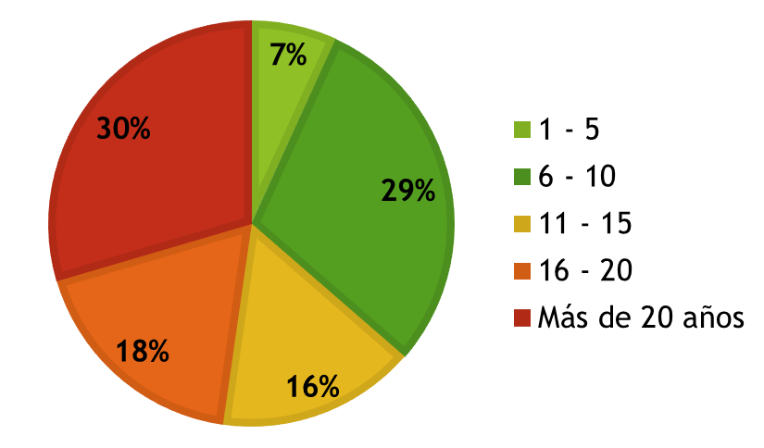
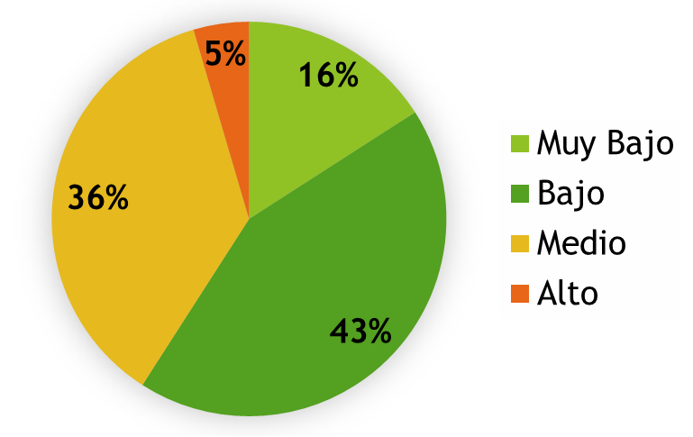
Años de vida de las pymes
Conocimiento sobre gobierno corporativo

Slide 26
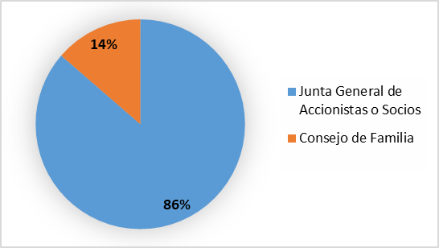
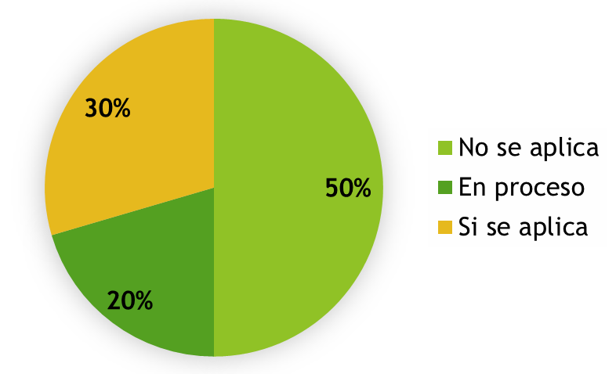
Regulación de los derechos y deberes de la Administración
Órgano máximo de la empresa

Slide 27
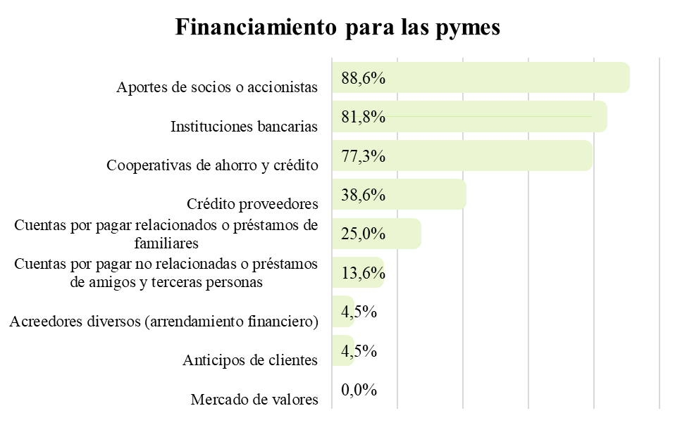
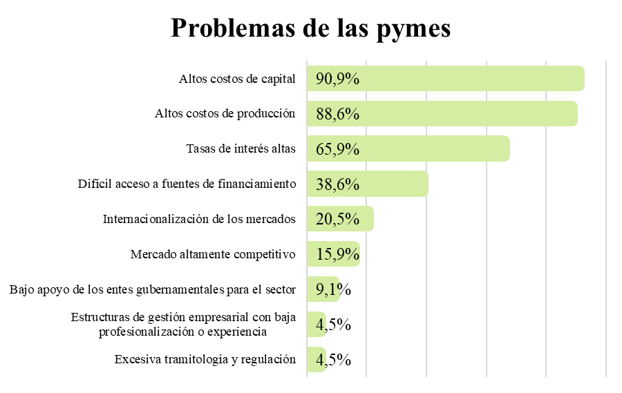

Slide 28
Los resultados de la prueba de Chi-cuadrado al nivel de significancia de 0.000 es menor a 0.05, por lo tanto, se rechaza la hipótesis nula y se acepta la hipótesis alternativa, comprobando que el gobierno corporativo incide en el desarrollo de las pymes del sector de alimentos y bebidas del Distrito Metropolitano de Quito.
Prueba de Chi-cuadrado

Slide 29
CONCLUSIONES

Slide 30
Gobierno Corporativo afecta en mejora de los modelos de gestión adoptados por cada empresa, permitiendo que las empresas mejoren su calidad de gobierno y liderazgo a fin de obtener mejores resultados que le impulsen a ser más competitivas.
Las ventajas de Gobierno Corporativo son la mejora en los niveles de competitividad, con mayor sostenibilidad y transparencia que permite atraer mayores niveles de inversión, con mejor acceso a recursos de crédito y capital, mediante la mejora en la estructuración del gobierno de empresa, facilitando el desarrollo empresarial en el contexto de apertura y competencia comercial.
El gobierno corporativo trata la profesionalización, funciones y derechos de la Alta Dirección, es decir, quienes dirigen la empresa y los propietarios de esta, y quienes realizan actividades para el control de la misma, significando la médula espinal de toda organización, ya que de su correcta estructuración y funcionamiento depende la evolución y desempeño de la empresa.
El gobierno corporativo impulsa el uso de medidas de control para gestionar el cumplimiento de sus actividades, y evaluación de riesgos; para idear estrategias que le admitan enfrentar y gestionar de una manera razonable dichos riesgos, que puedan afectar la permanencia de la empresa en el mercado

Slide 31
RECOMENDACIONES

Slide 32
Las prácticas de gobierno corporativo deben ser implementadas en las pequeñas y medianas empresas, con el objetivo de mejorar sus modelos de gestión, impulsando el correcto uso de sus recursos y la eficiencia en la toma de decisiones, para la creación de estrategias adecuadas que impulsen el desempeño de la empresa.
Generar planes de sucesión que le permita tener miembros correctamente capacitados y conocedores de las actividades de la entidad, para que estos puedan guiarla y brinden aportes de valor para el desempeño de esta, así mismo, evitar conflictos de interés a largo que solo friccionen la empresa y la lleven a su división y posterior declive de la misma.
Se debe emplear sistemas de gestión de riesgos para estar al tanto de las posibles contingencias y poder controlarlas a tiempo generando estrategias que le permitan desempeñarse de una manera segura para enfrentar las crisis futuras; así mismo sistemas de control para estar al tanto del cumplimiento de actividades que conlleva a logar los objetivos planteados y generar propuestas de valor que mejoren o modifiquen, dichas estrategias para el correcto desempeño en la toma de decisiones.
Es recomendable aplicar los principios de gobierno corporativo como mecanismo de gestión, el mismo que genera una cultura organizacional fuerte para mejorar la productividad de las empresas y su proyección al exterior; con mira al cumplimiento de objetivos comunes para la empresa y sus colaboradores, apoyando el liderazgo adecuado y técnico para gestionar los recursos de la empresa.

Slide 33
GRACIAS

